Slide 1
Проект « Защитим природу»
Цель: способствовать проявлению осознанно-нравственного отношения к природе у детей старшего дошкольного возраста и их родителей через непосредственное общение с экосистемой.

Slide 2
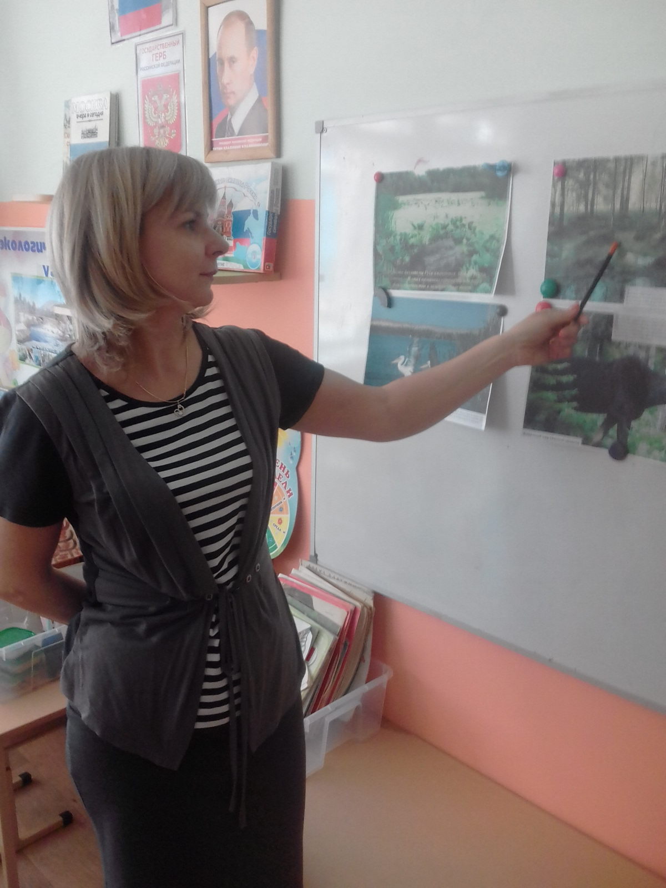
– что случится, если в природе исчезнет один вид насекомых, (растений или животных?)

Slide 3
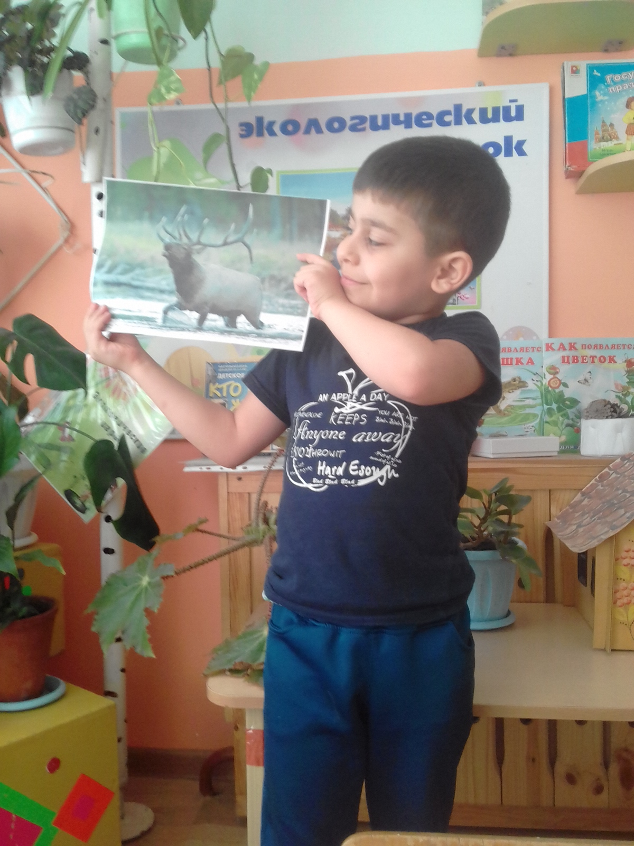
Рассматривание иллюстраций на тему «Экологическая цепочка»;
Разучивание стихов о жителях леса, о природе;
Отгадывание загадок о животных и растениях ;
Прослушивание аудиозаписей с голосами животных и звуками природы.
Слушание музыки «Полёт шмеля, «Вальс бабочек», «Полька»;

Slide 4
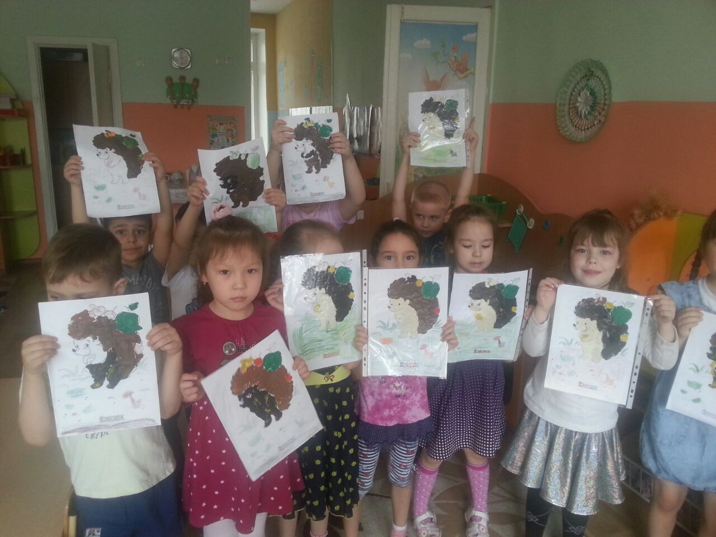
Изготовление пластилинографии « Ежик»

Slide 5
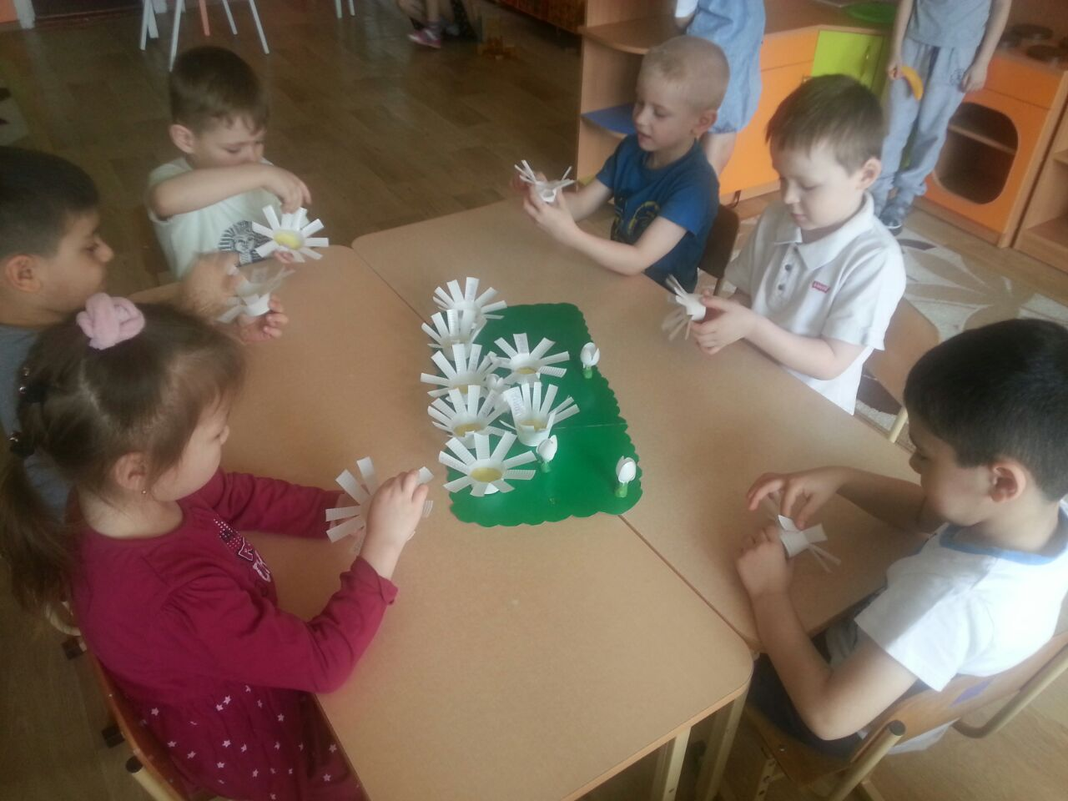
Изготовили из бросового материала « Клумба с ромашками», проводились дидактические игры и беседы.

Slide 6
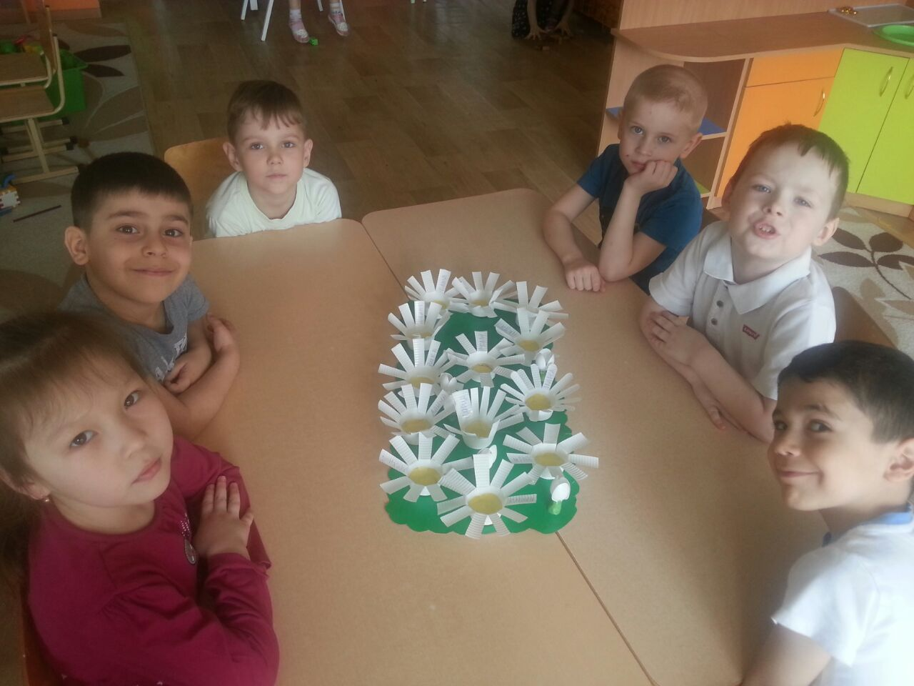
Обогатили словарный запас: Красная книга, узнали какие животные, птицы и растения в нее занесены.

Slide 7
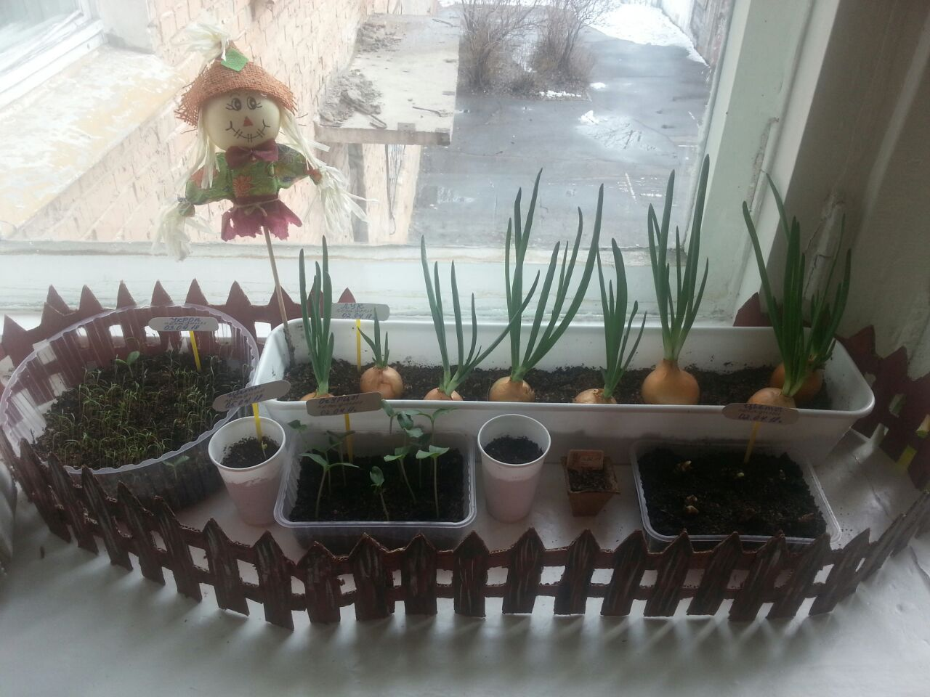
Исследовали и наблюдали за ростом растений на своем подоконнике. Установили связь: растения- земля, растения - вода, растения-человек.

Slide 8
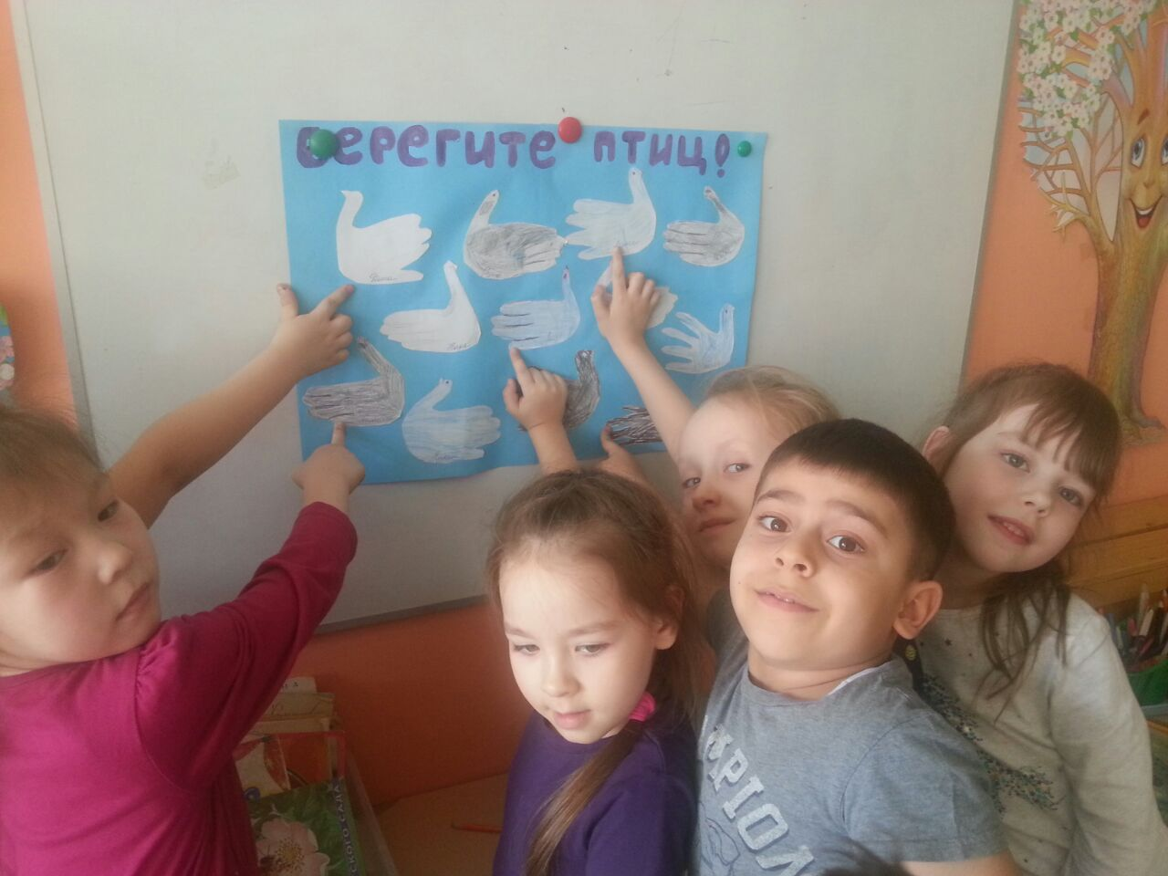
Изготовили плакат « Берегите птиц»

Slide 9
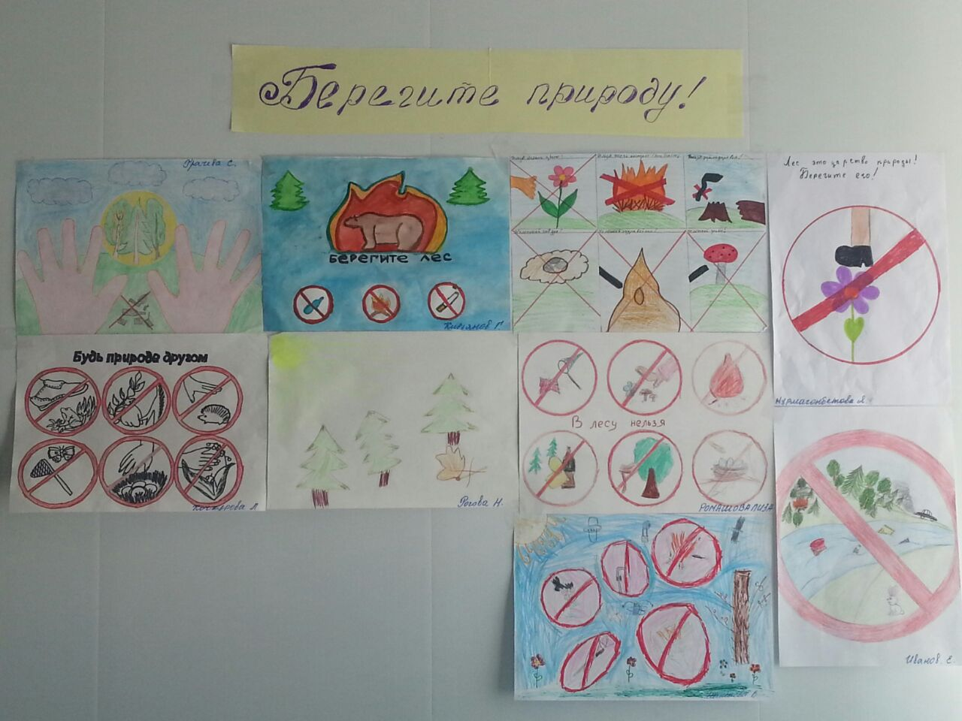
Итоговое занятие совместно с родителями выставка рисунков по теме: « Защитим природу» Запрещающие знаки !

Slide 10
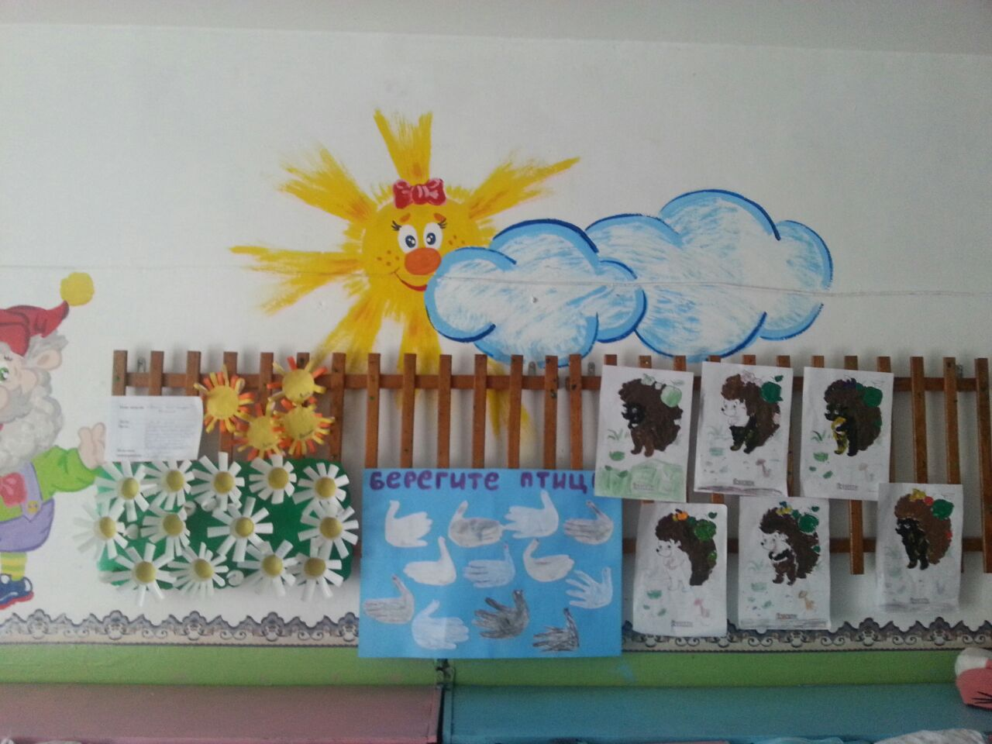
Берегите землю!
Берегите землю. Берегите
Жаворонка в голубом зените,
Бабочку на листьях повилики,
На тропинках солнечные блики.
На камнях играющего краба,
Над пустыней тень от баобаба,
Ястреба, парящего над полем,
Ясный месяц над речным покоем,
Ласточку, мелькающую в жите.
Берегите землю! Берегите!
(М. Дудин )

